Slide 1
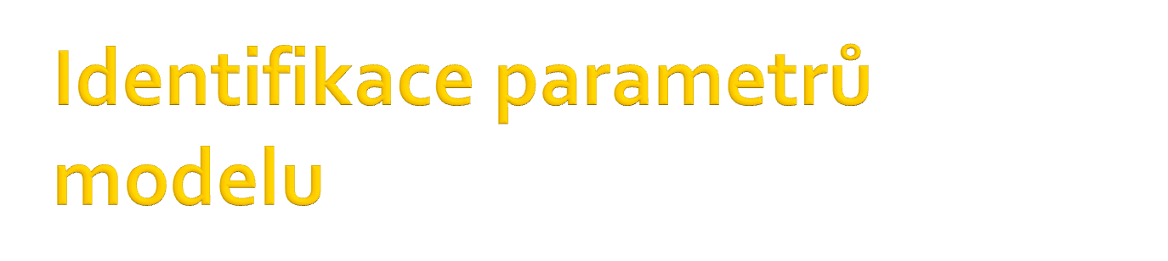
Marek Doksanský
Nikolaj Nedelčev

Slide 2

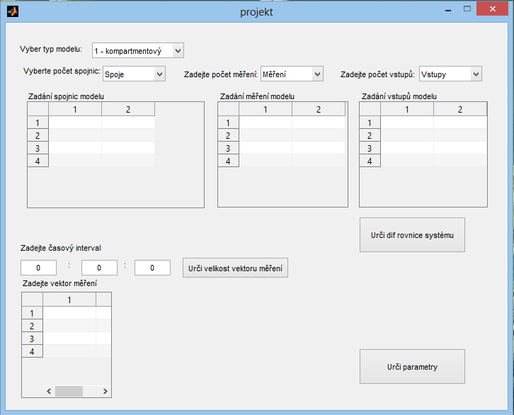

Slide 3

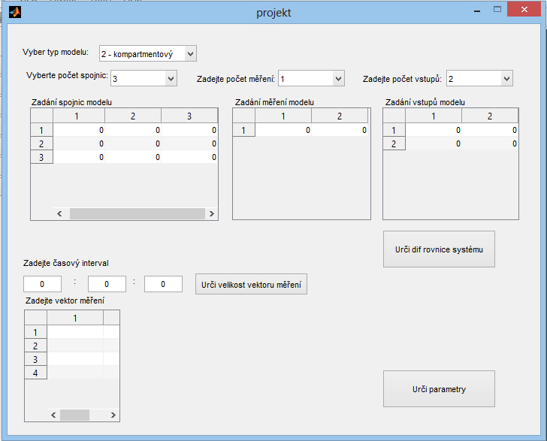

Slide 4

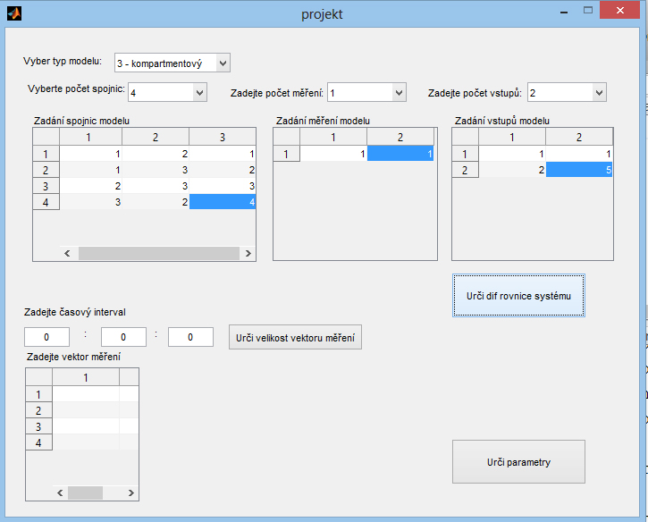
k12 = 1
U2 = 5
k23 = 3
1 -> množství
2 -> koncentrace
Y1 = X1

Slide 5

Probíhá pomocí funkcí f_A.m, f_B.m, f_C.m, f_XYU.m, A_hodnoty.m, U_hodnoty.m
Výstupem jsou matice: A, B, C, X, Y, U
Hodnoty kmn a u jsou uloženy v maticích A_hod a U_hod

Slide 6

Tvorba diferenciálních rovnic pomocí:
DX = A*X + B*U
DY = C*X
DX
U1 - X1*(k12 + k13)
U2 + X1*k12 - X2*k23 + X3*k32
X1*k13 + X2*k23 - X3*k32
DY
X1
0
0

Slide 7
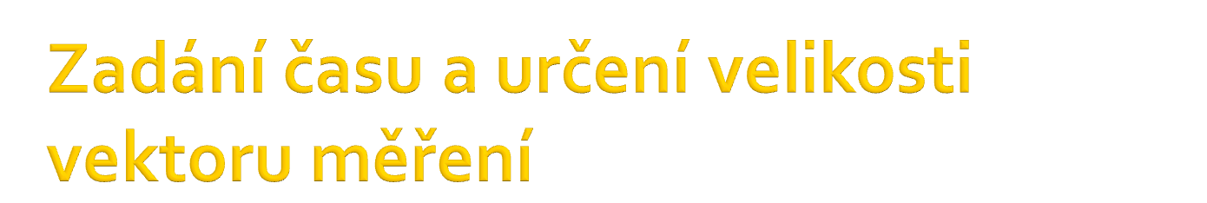
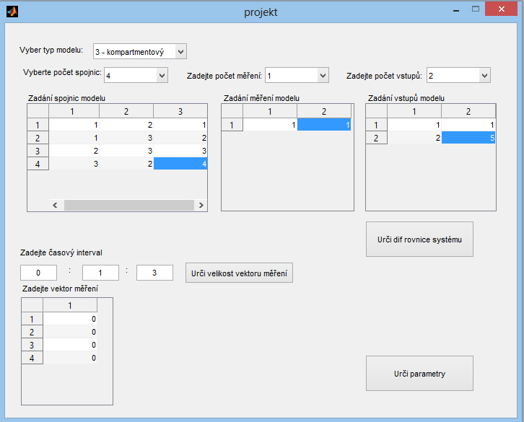
Čas - t
Vektor měření

Slide 8

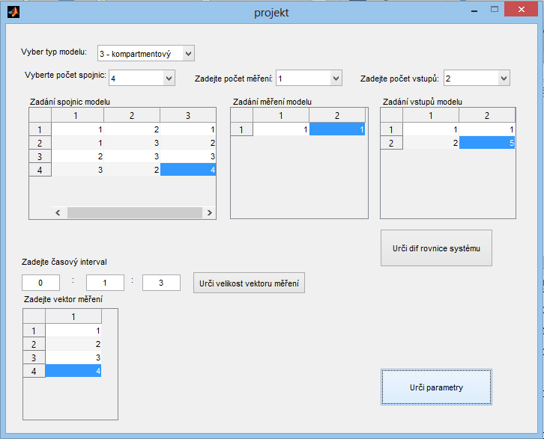

Slide 9

Využíváme funkci f.m
Vstupem je: kompartment, vektor měření, čas, DX, DY a hodnoty v A_hod, B_hod
Výstup f.m je využit funkcí lsqnonlin() díky které jsme schopni identifikovat parametry modelu.

Slide 10

Děkuji za pozornost

